Slide 1
Změny v nastavení skupinových kódů A2000/A7000
Seminář pro všeobecné letectví 2022
Pavel Běleš
Oddělení postupů
letových navigačních služeb
(OPANS)

Slide 2
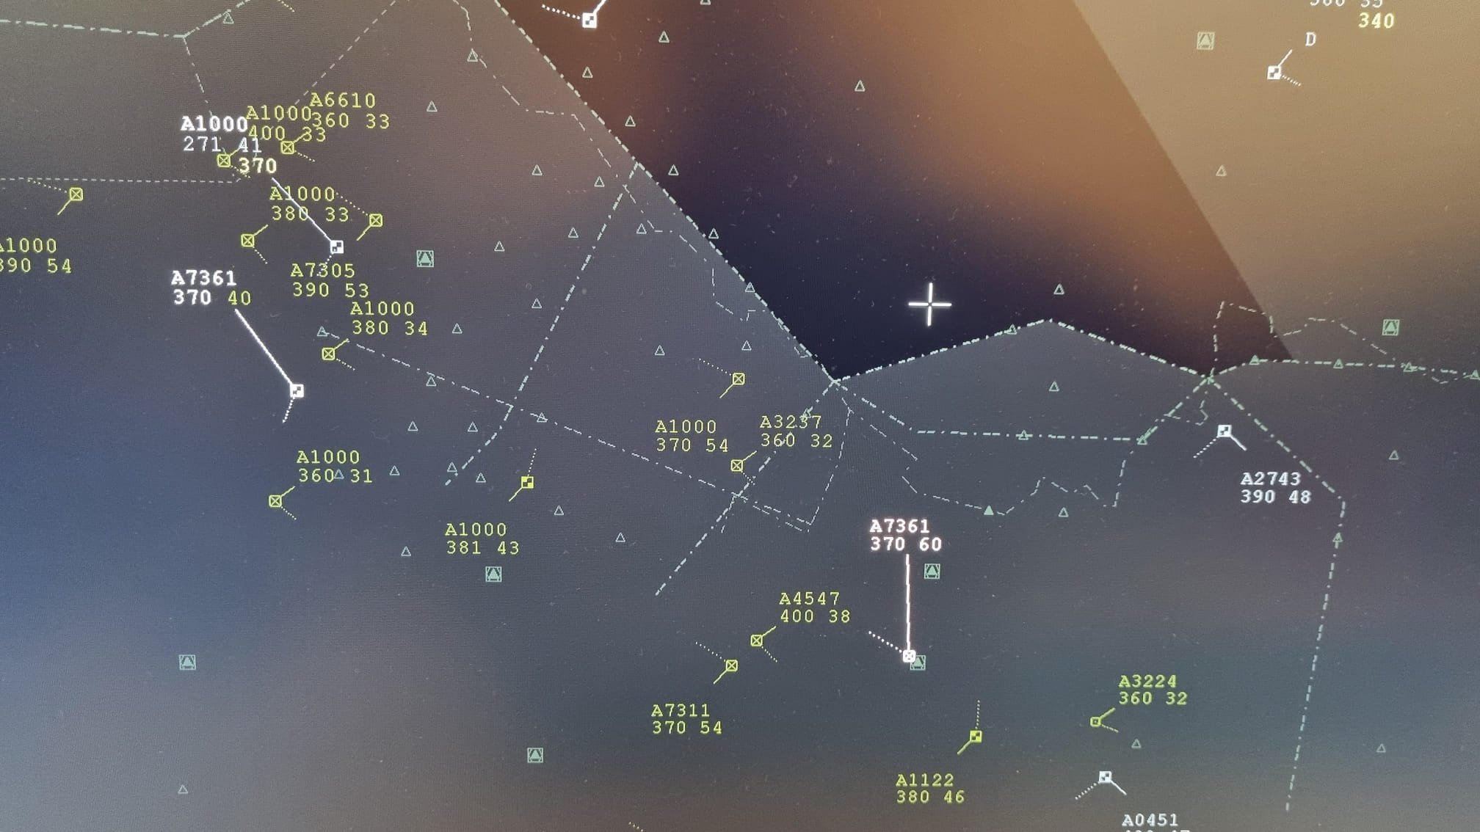
Cíl prezentace:
Představit změnu charakteru skupinových kódů A2000 a A7000

Slide 3
Obsah:
Stručná a zobecněná základní terminologie týkající se kódů SSR módu A
Stávající úprava používání skupinových kódů A2000 a A7000
Návrh změny

Slide 4
Terminologie: Rozdělení kódů SSR módu A
Kódy pro zvláštní účely (special purpose codes)
Kódy dedikované charakteru situace, v níž se letadlo nachází (tíseň 7700, porucha rádiového spojení 7600, protiprávní čin 7500)
Kód pro pozemní zkoušky odpovídačů (0000)
Kód indikující využití módu S (1000)
Kódy indikující vztah k ATS (2000, 7000)
Kódy pro pozemní monitorovací odpovídače (7776, 7777)
Specifické národní kódy vyňaté z lokálních kódů (SAR, HEMS, LSP CR...)
Kódy lokální (local codes)
Kódy tranzitní (transit codes)

Slide 5
Terminologie: Rozdělení kódů SSR módu A
Lokálními kódy se rozumějí kódy alokované státu pro přidělení letadlům, která zůstávají v hranicích dohodnutého prostoru odpovědnosti, obvykle v rámci jednoho státu nebo, v případě dohody mezi dotčenými státy, napříč dohodnutými prostory odpovědnosti.
Tranzitními kódy se rozumějí kódy alokované státu pro příslušné ACC k přidělení letadlům, provádějícím tranzitní lety v rámci dané „Participating Area“ nebo za specifických podmínek i do určených částí sousedících „Participating Areas.
Poznámka 1: "Participating Area" (PA) je oblast stanovených rozměrů, sestávající z prostorů odpovědnosti stanovišť ATS jednoho či více států.
Poznámka 2: Přidělují se přeletům, které vstupují do FIR Praha a jejich kód není udržitelný, nebo letům, které vzlétají ve FIR Praha a jejich letiště určení je v zahraničí.

Slide 6
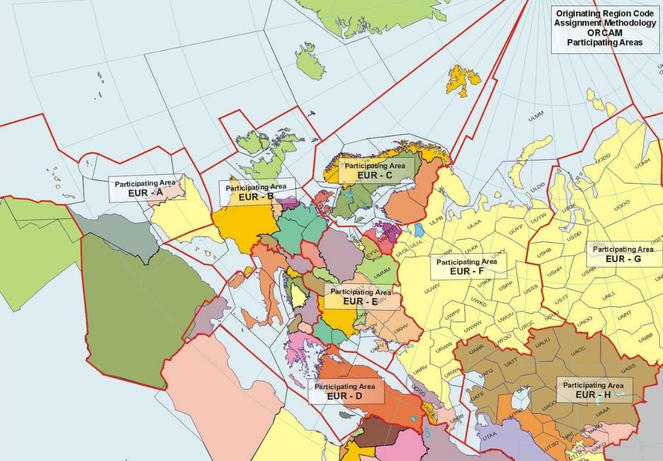
Terminologie: Participating Areas (ORCAM)

Slide 7
Terminologie: Dokumenty
PNK 923/2012
Společná pravidla létání a provozní předpisy týkající se služeb a postupů v oblasti letecké navigace
AIP ČR, ENR 1.6
Přehledové služby a postupy ATS
ICAO EUR 023
European Secondary Surveillance Radar (SSR) Code Management plan

Slide 8
A2000/A7000 – stávající úprava AIP ČR, ENR 1.6 PŘEHLEDOVÉ SLUŽBY A POSTUPY ATS
1.6.2.4 Rozdělení a přidělování kódů SSR
1.6.2.4.3 Kódy SSR pro zvláštní účely
Pro stanovené účely letu se používají následující kódy:
1.6.2.4 Allocation and Assignment of the SSR Codes
1.6.2.4.3 SSR codes for special purposes
The following SSR codes are used for designated flight purposes:
kód 2000 - nastavuje velitel letadla řízeného letu, vždy pokud nebylo stanovištěm ATC určeno jinak,
code 2000 - always set by pilot-in-command of a controlled flight unless instructed otherwise by ATC unit,
kód 7000 - nastavuje velitel letadla neřízeného letu VFR, vždy pokud nebylo stanovištěm ATS určeno jinak,
code 7000 - always set by pilot-in-command of an uncontrolled VFR flight unless instructed otherwise by ATS unit,

Slide 9
A2000/A7000 – evropská legislativa PNK 923/2012, ODDÍL 13, Odpovídač SSR
SERA.13005 Odpovídač SSR mód A nastavení kódu
a) K vyjádření toho, že se letadlo nachází v konkrétní nepředvídané situaci, musí pilot letadla vybaveného SSR:
... (7700, 7600, 7500)
b) Vyjma případů uvedených v písmenu a) pilot musí:
SERA.13005 SSR transponder Mode A code setting
(a) To indicate that it is in a specific contingency situation, the pilot of an aircraft equipped with SSR shall:
... (7700, 7600, 7500)
(b) Except in the cases described in (a) above, the pilot shall:
1) nastavit kódy dle pokynů stanoviště ATS, nebo
2) v případě, že ATS pokyny týkající se nastavení kódu neposkytlo, nastavit kód 2000 nebo jiný kód určený příslušným úřadem, nebo
3) nemá-li k dispozici letové provozní služby, nastavit kód 7000 za účelem zlepšení detekce vhodně vybaveného letadla, pokud příslušný úřad neurčí jinak.
(1) select codes as instructed by the ATS unit; or
(2) in the absence of ATS instructions related to code setting, select code 2000 or another code as prescribed by the competent authority; or
(3) when not receiving air traffic services, select code 7000 in order to improve the detection of suitably equipped aircraft unless otherwise prescribed by the competent authority.

Slide 10
AIP ČR – plánovaná změna ENR 1.6 PŘEHLEDOVÉ SLUŽBY A POSTUPY ATS
1.6.2.4 Rozdělení a přidělování kódů SSR
1.6.2.4.3 Kódy SSR pro zvláštní účely
Pro stanovené účely letu se používají následující kódy:
1.6.2.4 Allocation and Assignment of the SSR Codes
1.6.2.4.3 SSR codes for special purposes
The following SSR codes are used for designated flight purposes:
Kód módu A Mode A Code | Přiděluje/nastavuje Assignes/sets | Účel Purpose
2000 | pilot / stanoviště ATS | lety, které jsou předmětem poskytování ATS v případě, že stanoviště ATS pokyny týkající se nastavení kódu nevydalo (viz AIP ENR 1.6.2.4.5)
 | pilot / ATS unit | flights which are subject to ATS provision, in the absence of ATS instructions related to code setting (see AIP ENR 1.6.2.4.5)
7000 | pilot / stanoviště ATS | lety, které nevyužívají ATS, za účelem zlepšení detekce vhodně vybaveného letadla (viz AIP ENR 1.6.2.4.6)
 | pilot / ATS unit | flights not receiving ATS, in order to improve the detection of suitably equipped aircraft (see AIP ENR 1.6.2.4.6)

Slide 11
AIP ČR – plánovaná změna ENR 1.6 PŘEHLEDOVÉ SLUŽBY A POSTUPY ATS
1.6.2.4 Rozdělení a přidělování kódů SSR
...
1.6.2.4 Allocation and Assignment of the SSR Codes
...
1.6.2.4.5 Pilot letadla, který je nebo bude předmětem poskytování ATS nastaví kód A2000, pokud stanoviště ATS, s nímž naváže spojení, nestanoví jinak.
Instrukci letadlu k nastavení kódu A2000 může rovněž vydat příslušné stanoviště ATS , nemá-li důvod vydat pokyn k nastavení diskrétního kódu či jiného kódu pro zvláštní účely.
1.6.2.4.5 The pilot who is or is going to be receiving ATS, selects A2000 in the absence of other instructions related to code setting from ATS unit.
The unit may also assign the code A2000 to the aircraft if there is no reason to assign a discrete code or another special purpose code.
Poznámka: Jedná se o lety, které např. zamýšlejí vstoupit do CTR či z něj odlétají, kombinované lety VFR/IFR, lety přijímající FIS/ALRS od FIC/stanoviště AFIS apod.
Note: These are the flights, for example, intending to enter or leave CTR, combined VFR/IFR flights, flights receiving FIS/ALRS from FIC/AFIS unit etc.

Slide 12
AIP ČR – plánovaná změna ENR 1.6 PŘEHLEDOVÉ SLUŽBY A POSTUPY ATS
1.6.2.4 Rozdělení a přidělování kódů SSR
...
1.6.2.4 Allocation and Assignment of the SSR Codes
...
1.6.2.4.6 Pokud pilot letu VFR nehodlá využívat poskytování ATS žádným ze stanovišť ATS v prostoru, kde není předmětem letového povolení (třída G a E), nastaví odpovídač na A7000.
Stanoviště ATS rovněž může vydat instrukci letadlu k nastavení kódu A7000, přijalo-li od něj informaci o výše uvedeném záměru nevyužít poskytování ATS v předmětném vzdušném prostoru.
1.6.2.4.6 When a VFR flight pilot decides not to make use of the ATS from any ATS unit within the airspace, where is no more a subject to an ATC clearance (class G and E), changes the transponder setting to A7000.
The ATS unit may also assign the code A7000 to the aircraft if the information from the pilot about his intention not to make use of the ATS in the airspace concerned has been received.
Poznámka 1: Poskytnutí jednorázové informace neřízenému letu, po níž pilot obvykle ukončí spojení, typicky pro FIC, nezakládá důvod pro změnu či instrukci ke změně kódu A7000, má-li ho letadlo nastaveno.
Note 1: A one-time information provision to an uncontrolled flight when the pilot usually terminates the connection afterwards, typically with the FIC, does not constitute a reason for a change or for an instruction to change the code A7000, if the aircraft has it selected.

Slide 13
AIP ČR – plánovaná změna ENR 1.6 PŘEHLEDOVÉ SLUŽBY A POSTUPY ATS
1.6.2.4 Rozdělení a přidělování kódů SSR
...
1.6.2.4 Allocation and Assignment of the SSR Codes
...
1.6.2.4.7 Kód SSR přidělený stanovištěm ATS musí být udržován letadlem do ukončení letu nebo do instrukce stanoviště ATS vedoucí k jeho změně nebo k vypnutí odpovídače.
1.6.2.4.5 The SSR code assigned by ATS unit shall be maintained by the aircraft until termination of the flight or until the instruction of ATS unit is given to change the code or to switch off the transponder.
Ustanovení, jehož takřka totožné znění obsahuje AIP ENR 1.6 i ve stávající verzi, je vhodné mít na zřeteli zejména s důrazem na udržování přiděleného diskrétního kódu např. při změně IFR na VFR (přímá návaznost na identifikaci letadla stanovišti ATS a koordinační procesy v rámci přehledových systémů ATM i mezi nimi).

Slide 14
Děkuji za pozornost...
... a trpělivost...

